Slide 1
«Коррекционно-развивающая работа учителя-логопеда в соответствии с ФОП»
учитель-логопед
МБОУ Школа №9

Slide 2
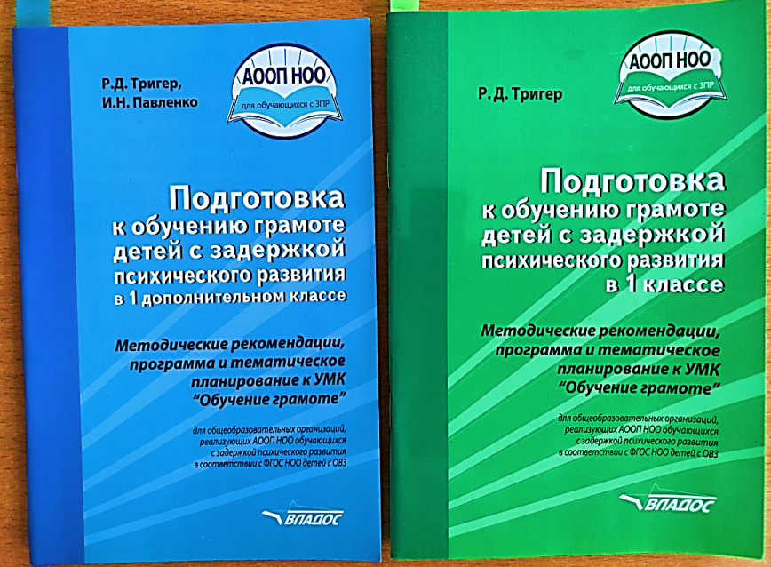
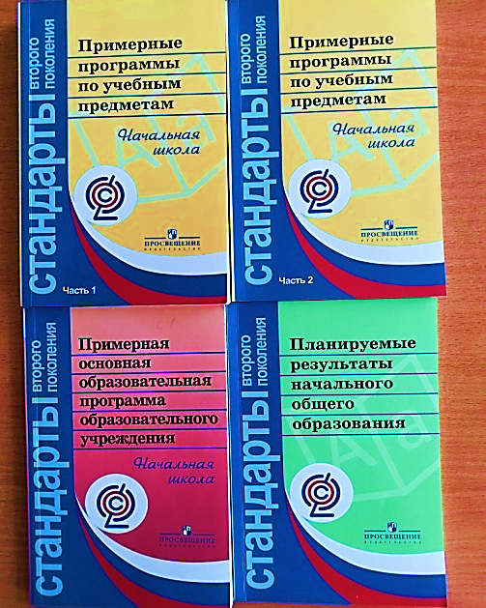
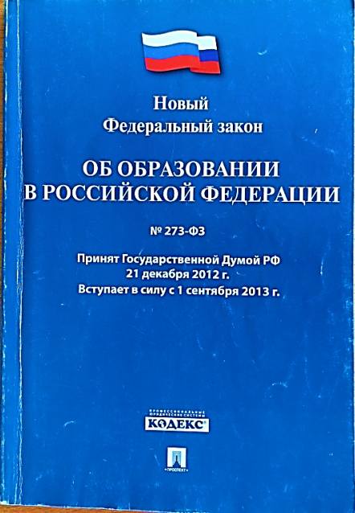
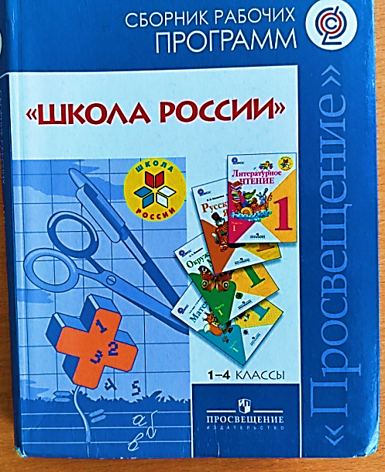
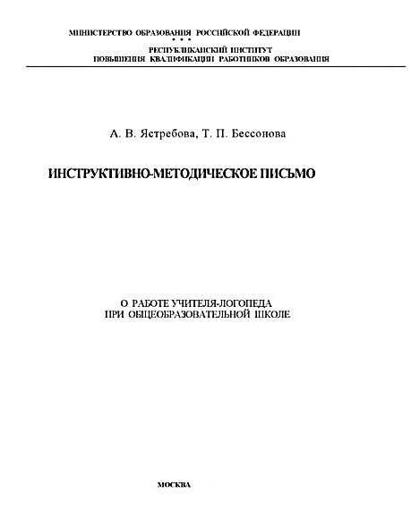
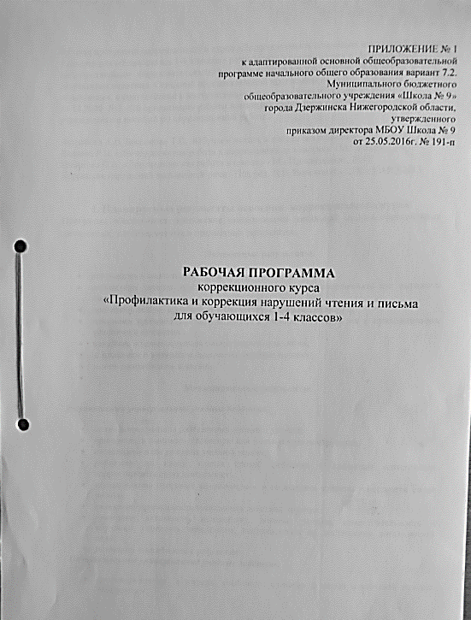

Slide 3
Направления
логопедической работы:
Диагностическое
Коррекционно-развивающее
Консультативно-методическое
Информационно-просветительское

Slide 4
Традиционные технологии
Технология логопедического обследования.
Технология коррекции звукопроизношения.
Технология развития фонематического слуха.
Технология формирования слоговой структуры слова.
Технология формирования лексико-грамматических
представлений.
Технология развития связной речи.
Здоровьесберегающие технологии
- Динамические паузы в сочетании с речевым материалом.
- Зрительная гимнастика
- Гимнастика для пальчиков.
- Технологии формирования речевого дыхания

Slide 5
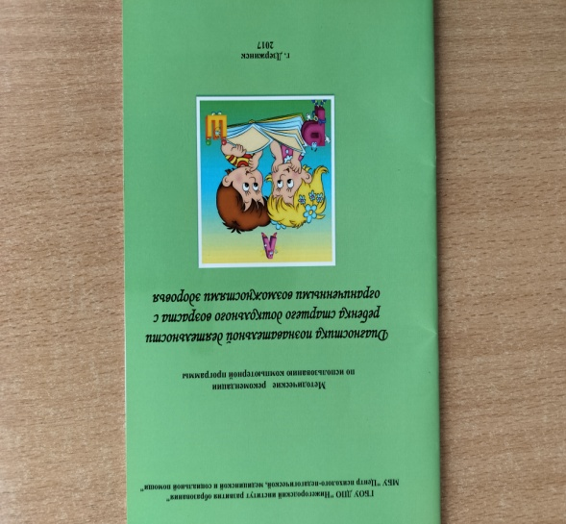
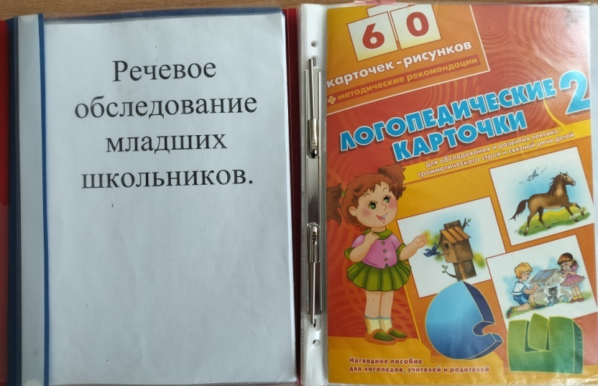
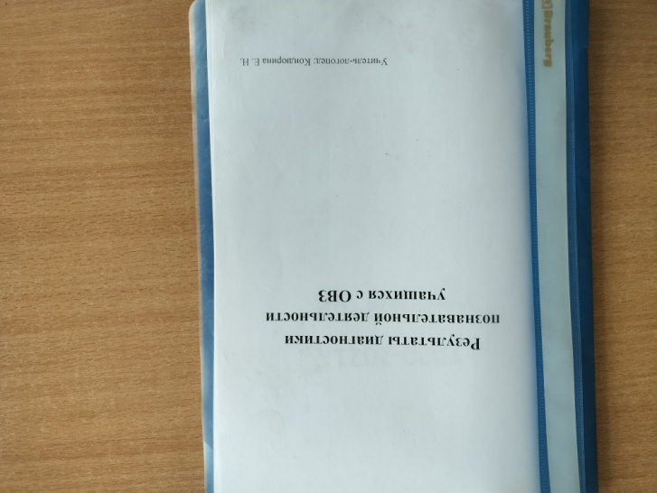

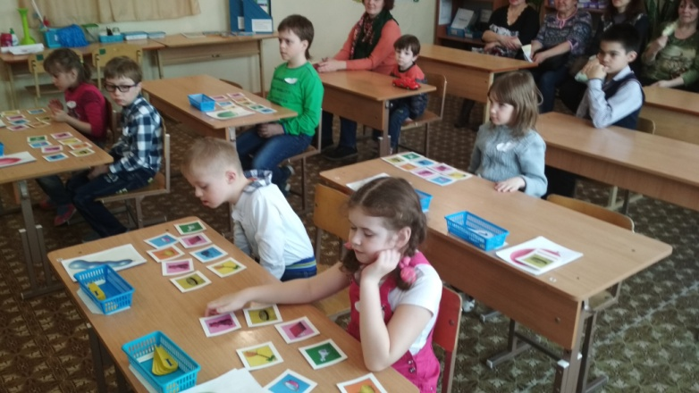

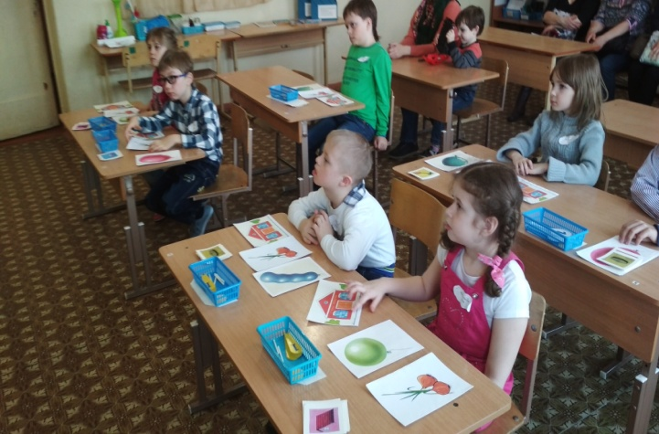
Технология логопедического обследования

Slide 6
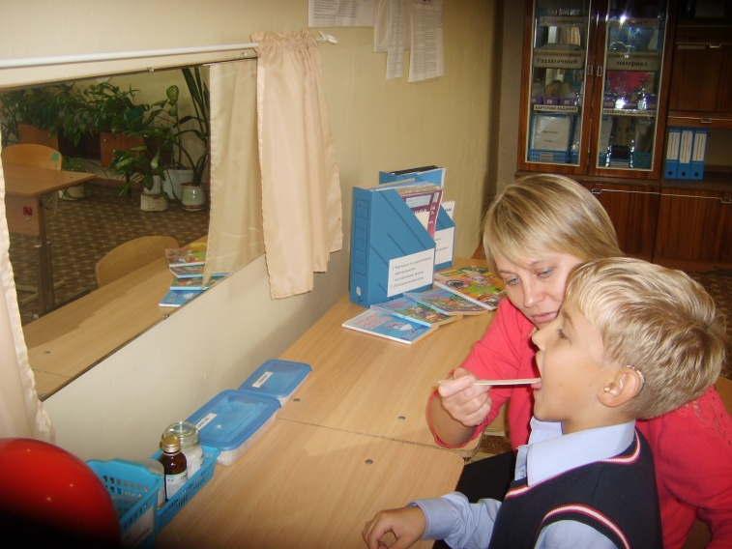
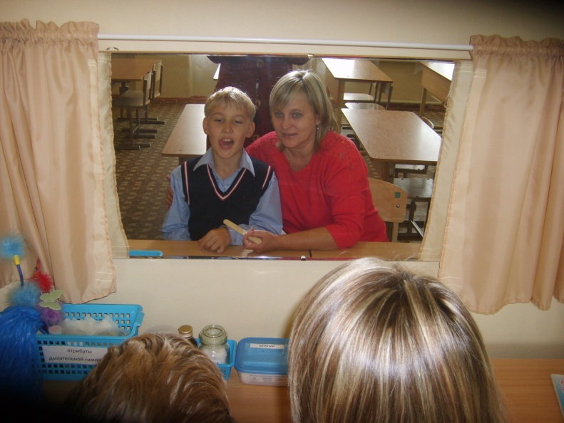
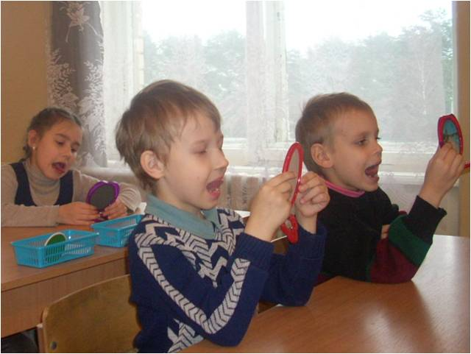
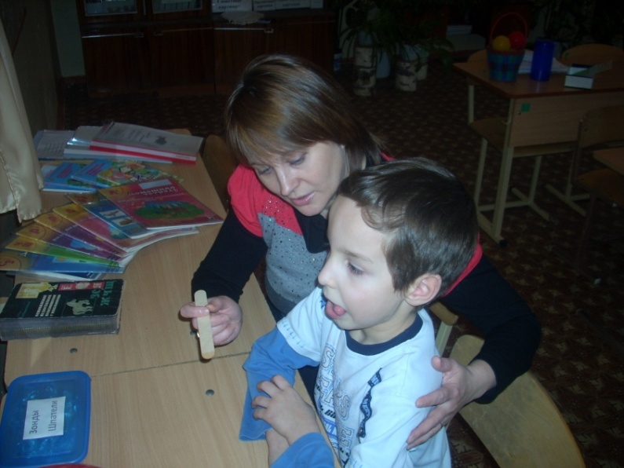
Технология коррекции звукопроизношения

Slide 7
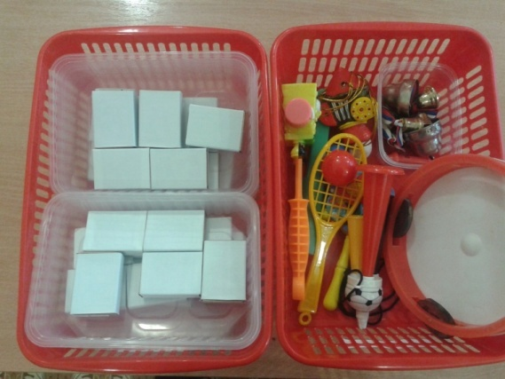
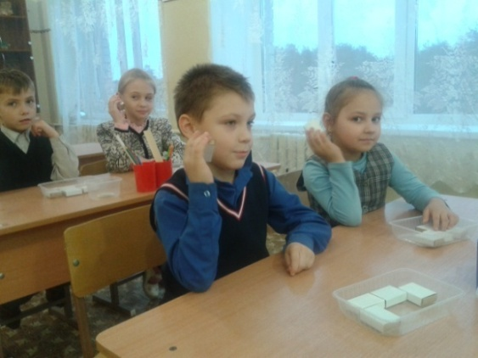
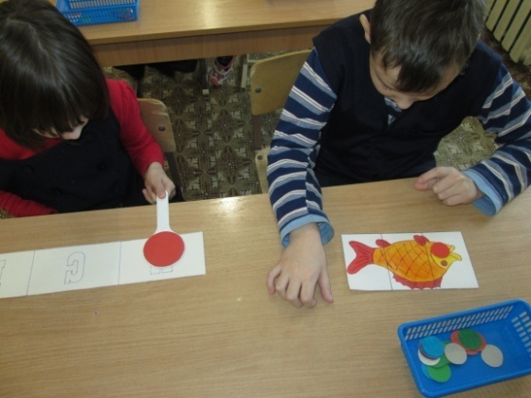
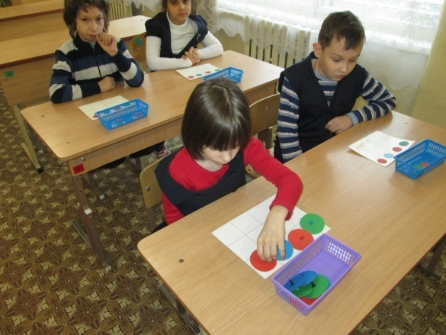
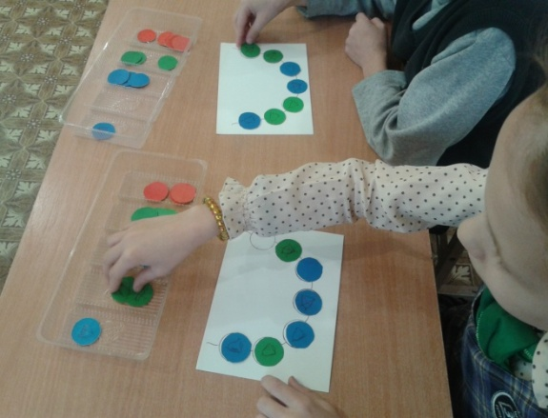
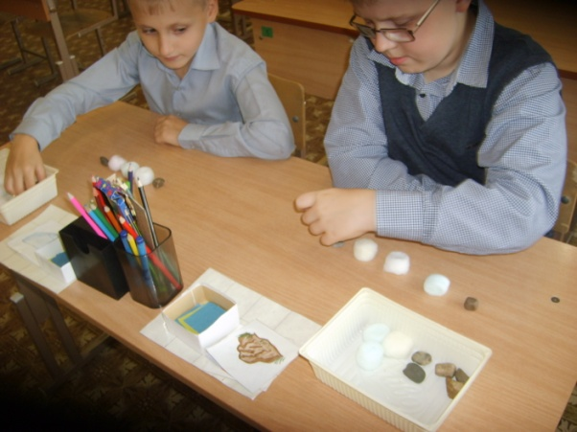
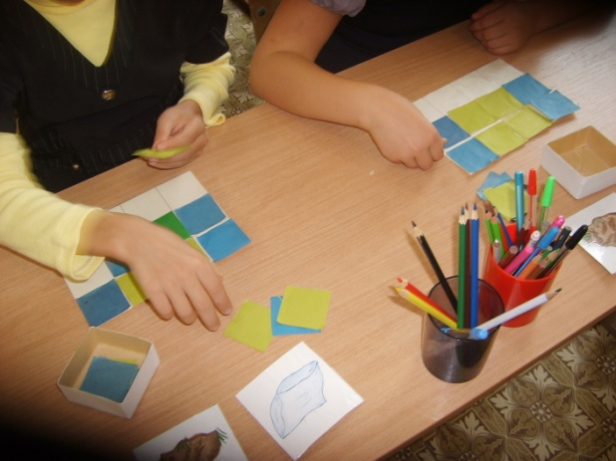
Технология развития фонематического слуха

Slide 8

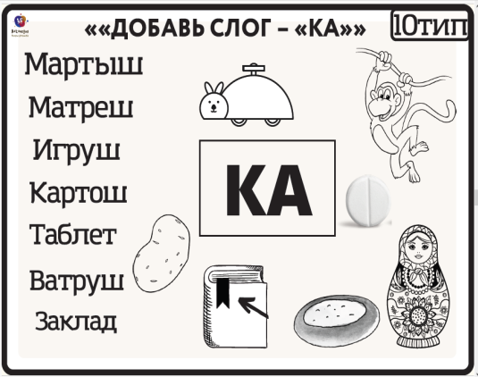
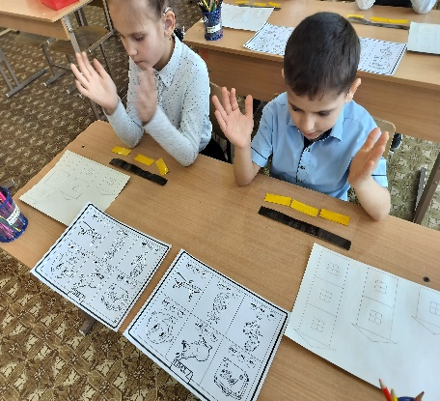
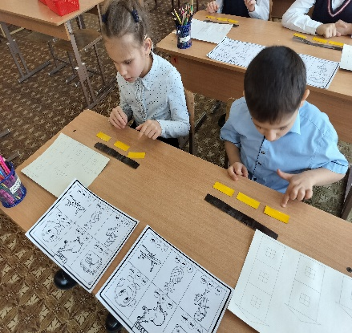
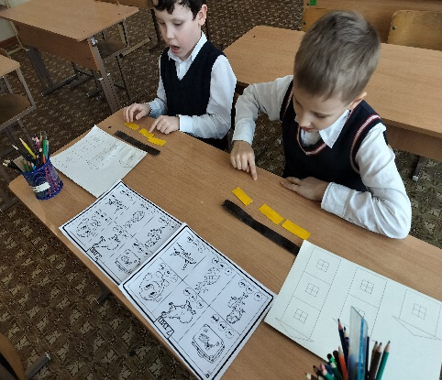
Технология формирования слоговой структуры слова

Slide 9
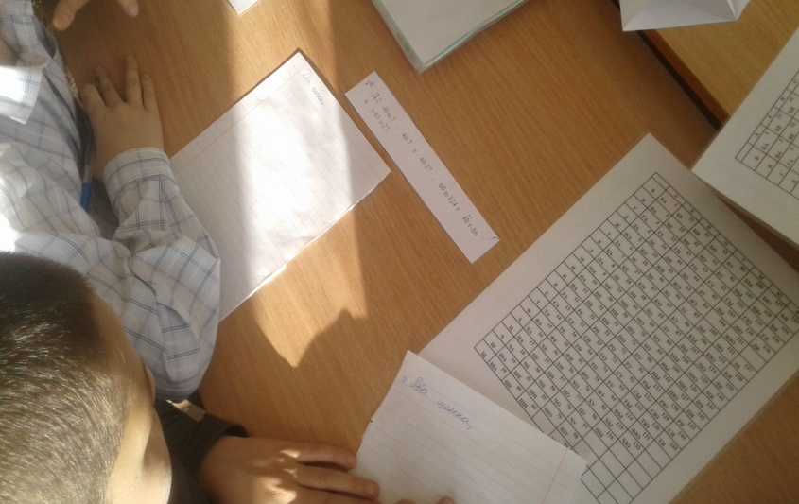
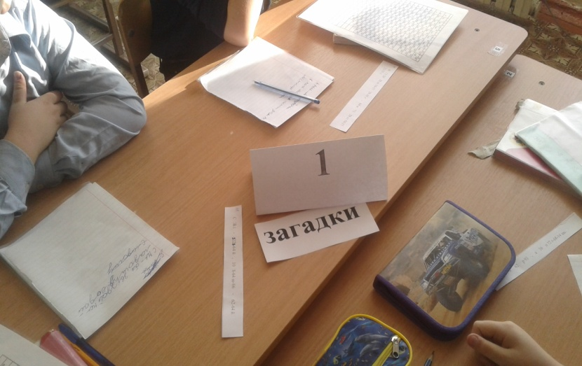
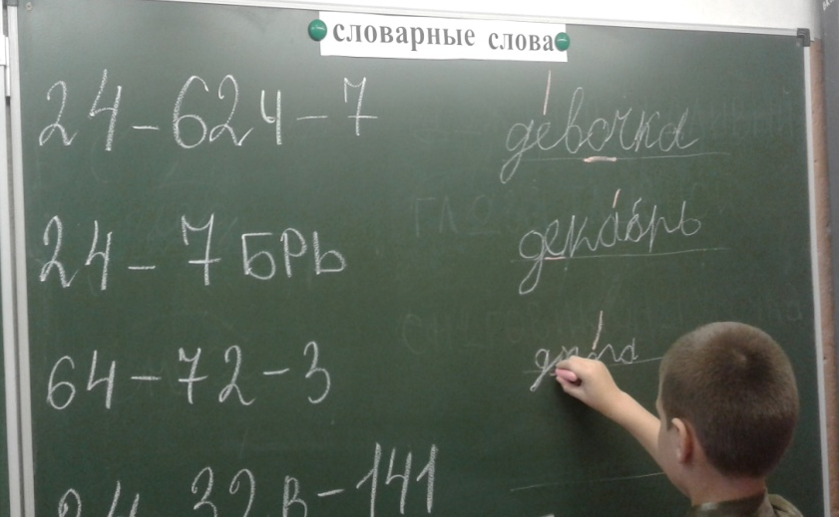
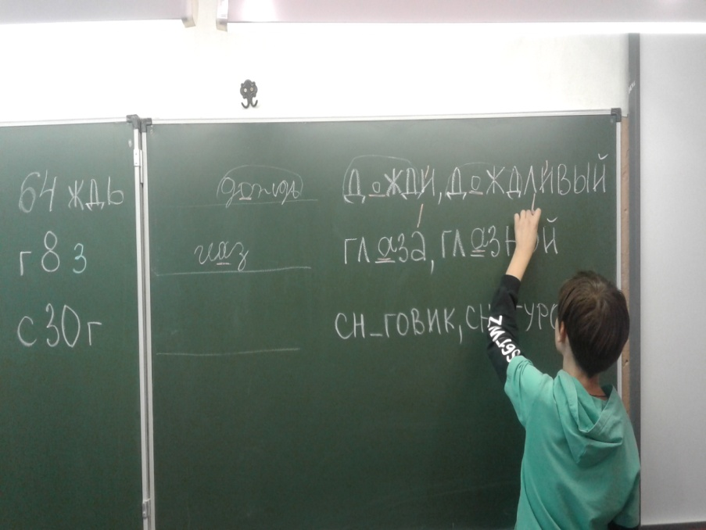
Технология формирования лексико-грамматических представлений

Slide 10
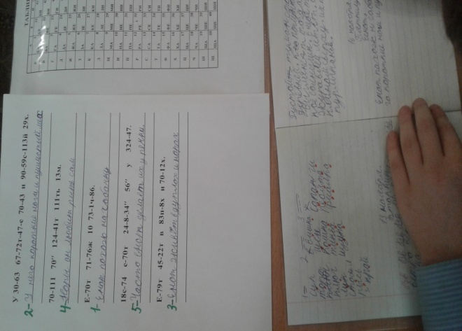
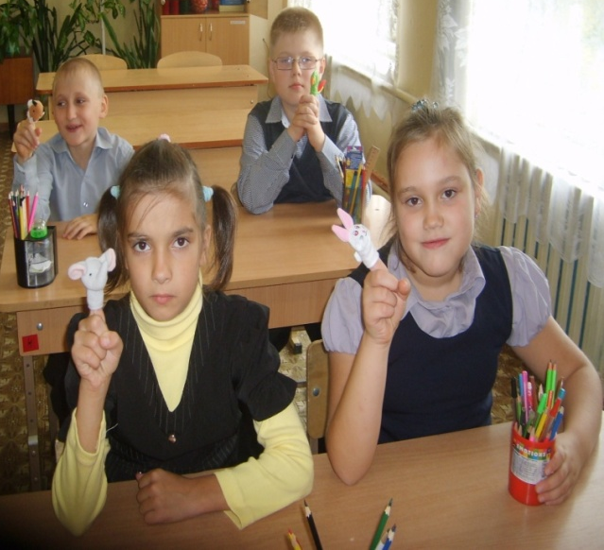
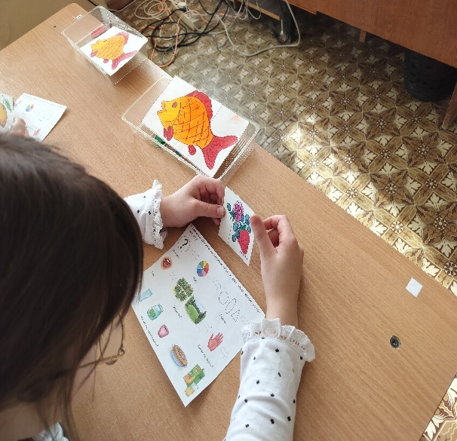
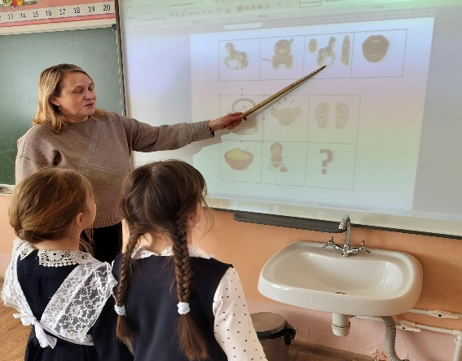
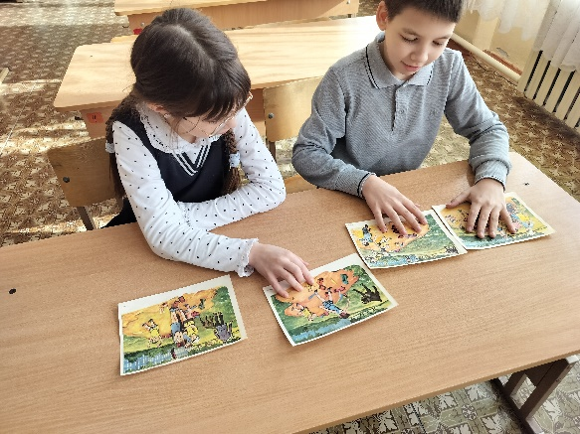
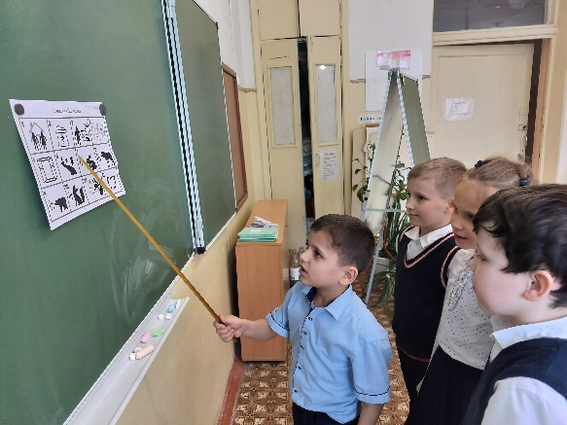
Технология развития связной речи

Slide 11
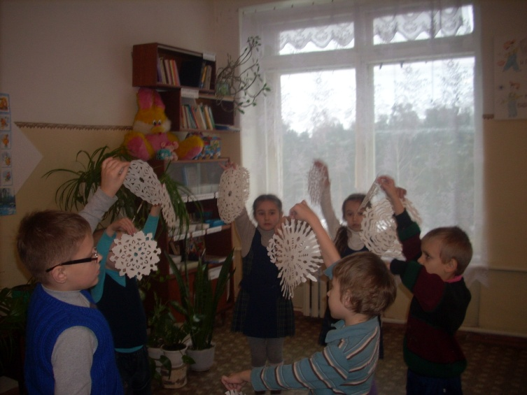
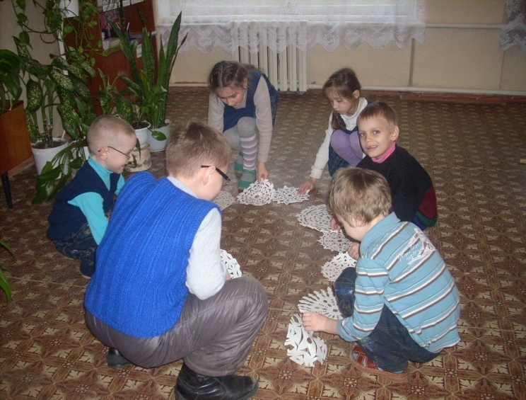
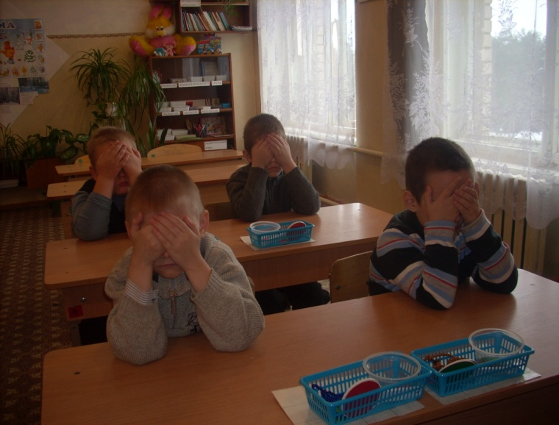
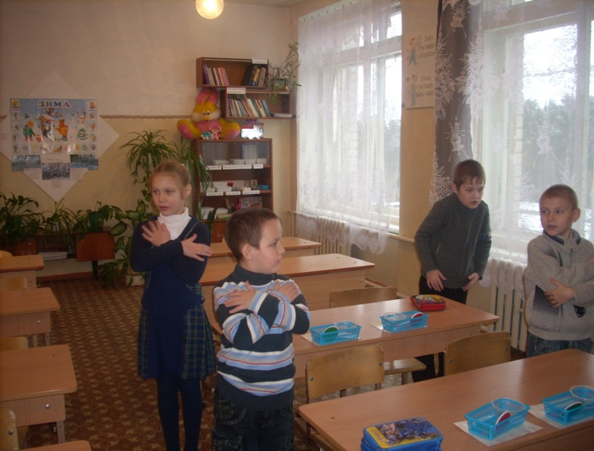
Здоровьесберегающие технологии

Slide 12
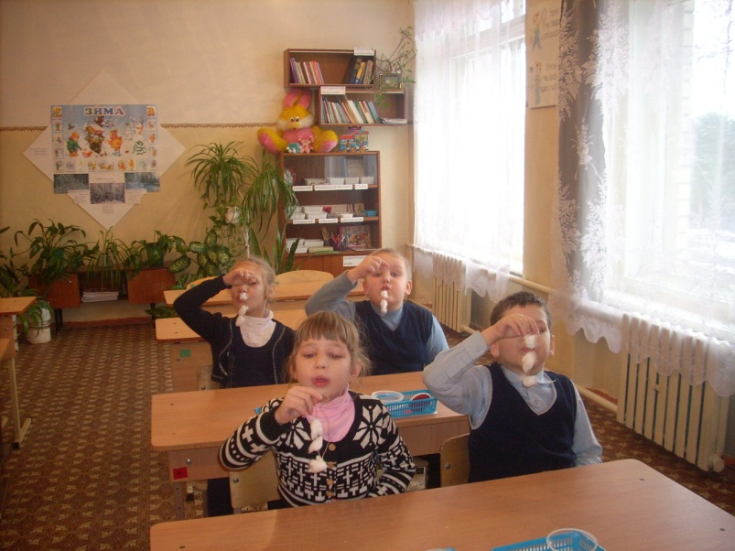
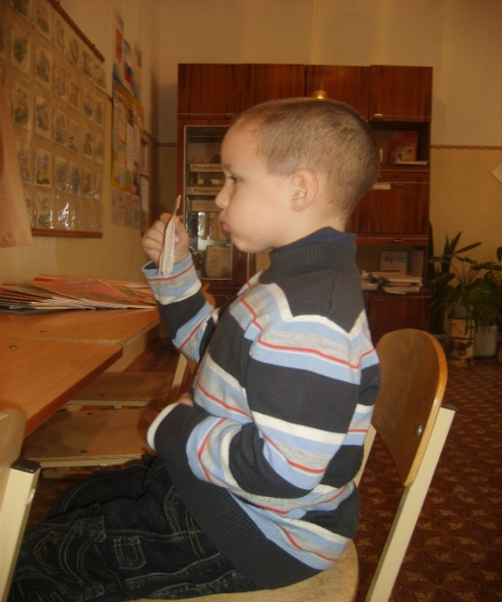
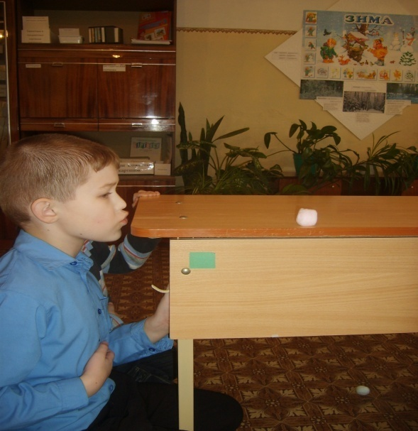
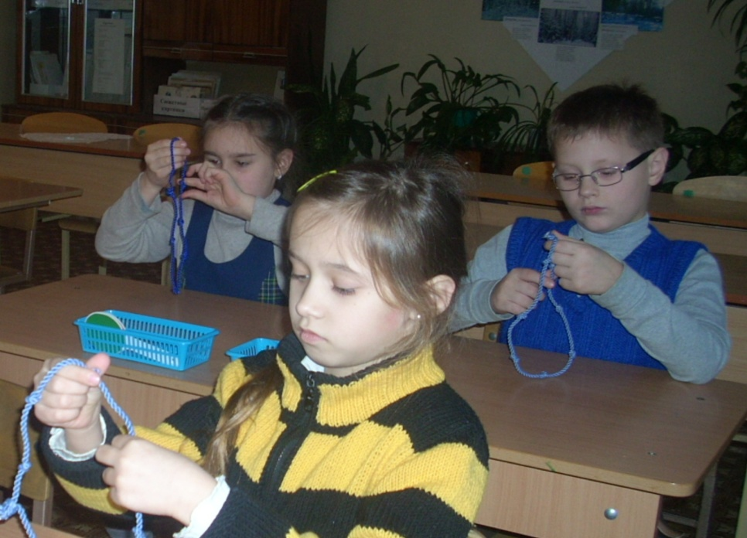
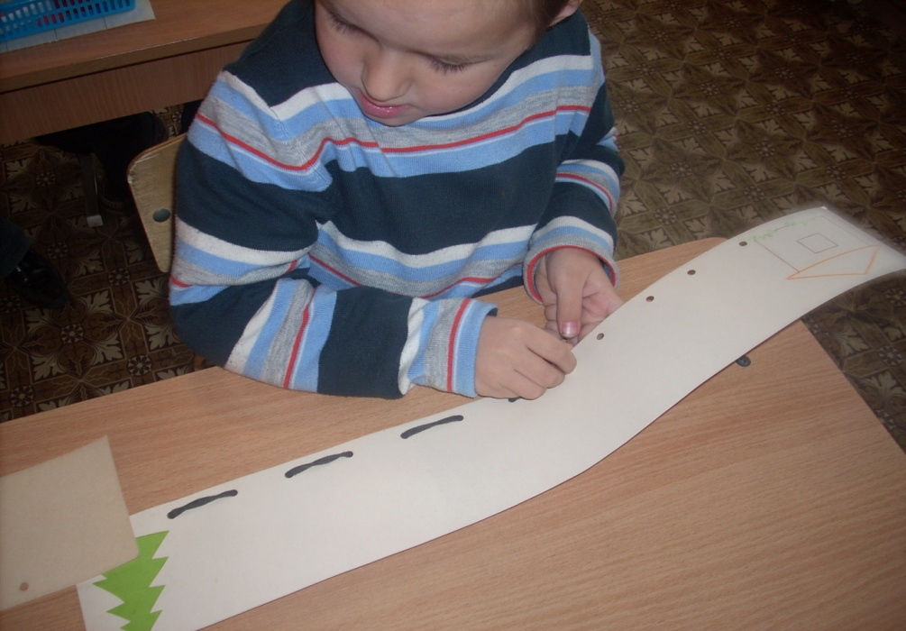
Здоровьесберегающие технологии

Slide 13
Инновационные технологии
Телесноориентированные технологии (биоэнергопластика, упражнения для релаксации)
Здоровьесберегающие технологии с применением нейропсихологии (кинезиология, межполушарные доски, логопальцеход, «Су – Джок» – терапия)
Игровые технологии (LEGO-конструирование, ТИКО конструирование)
Информационно-коммуникативные
технологии
Литотерапия
Песочная терапия

Slide 14
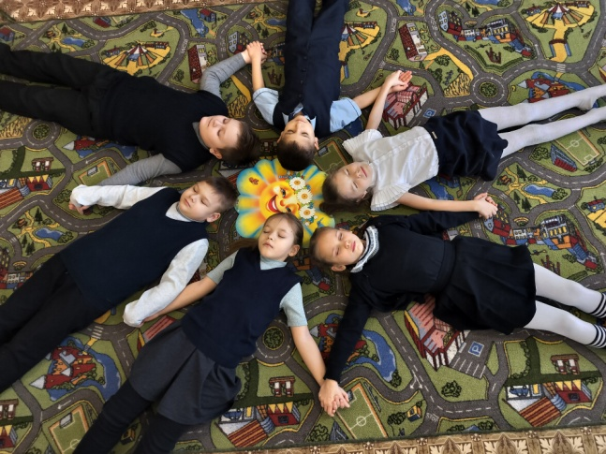
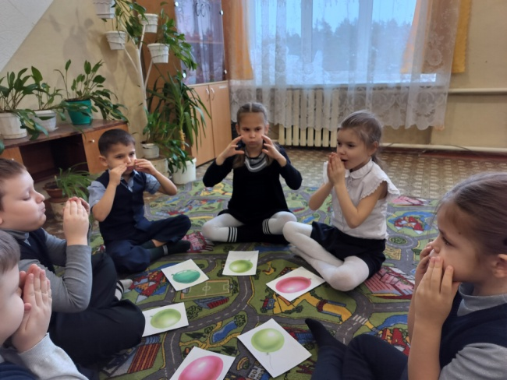
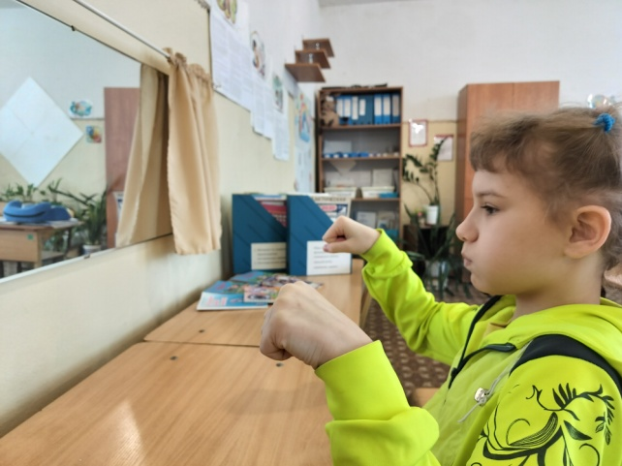
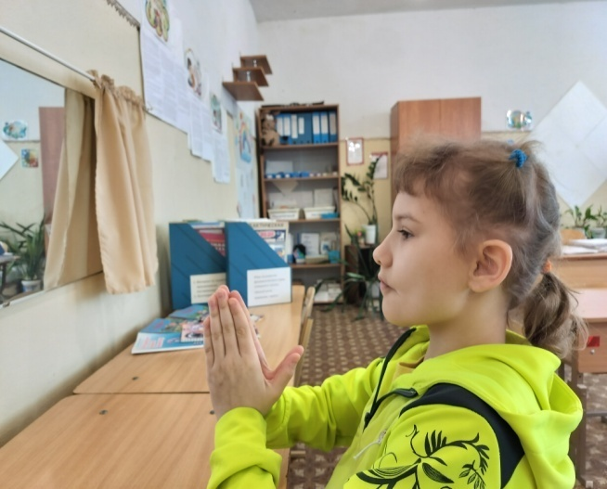
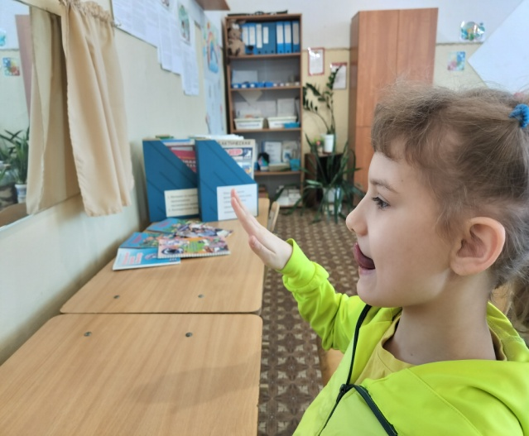

Телесноориентированные технологии

Slide 15





Здоровьесберегающие технологии с применением нейропсихологии

Slide 16






Здоровьесберегающие технологии с применением нейропсихологии

Slide 17






Игровые технологии

Slide 18





Игровые технологии

Slide 19






Информационно-коммуникативные
технологии

Slide 20






Литотерапия Песочная терапия

Slide 21






Технология дифференцированного обучения

